Slide 1

Bootstrap 5
ORTDNIPRO.ORG/WEB

Slide 2
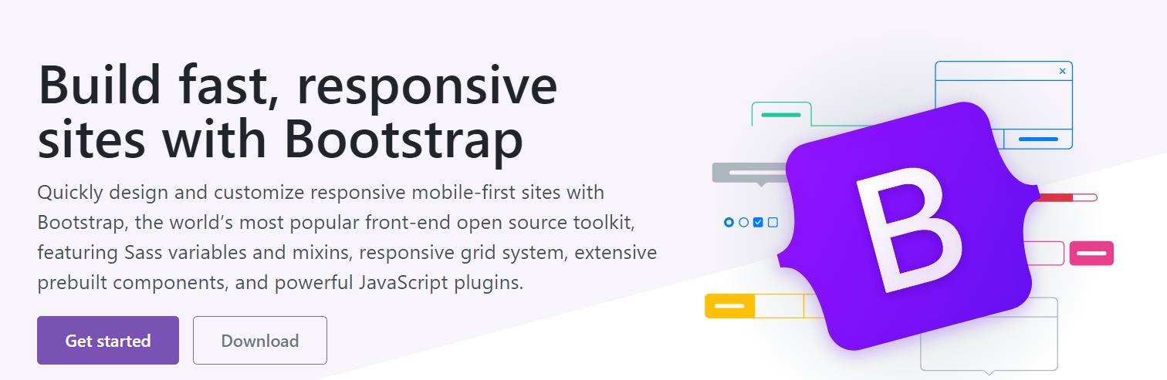
CSS-библиотека Bootstrap 5
https://getbootstrap.com/
2

Slide 3
1. Компоненты
+
2. Вспомогательные классы

Slide 4
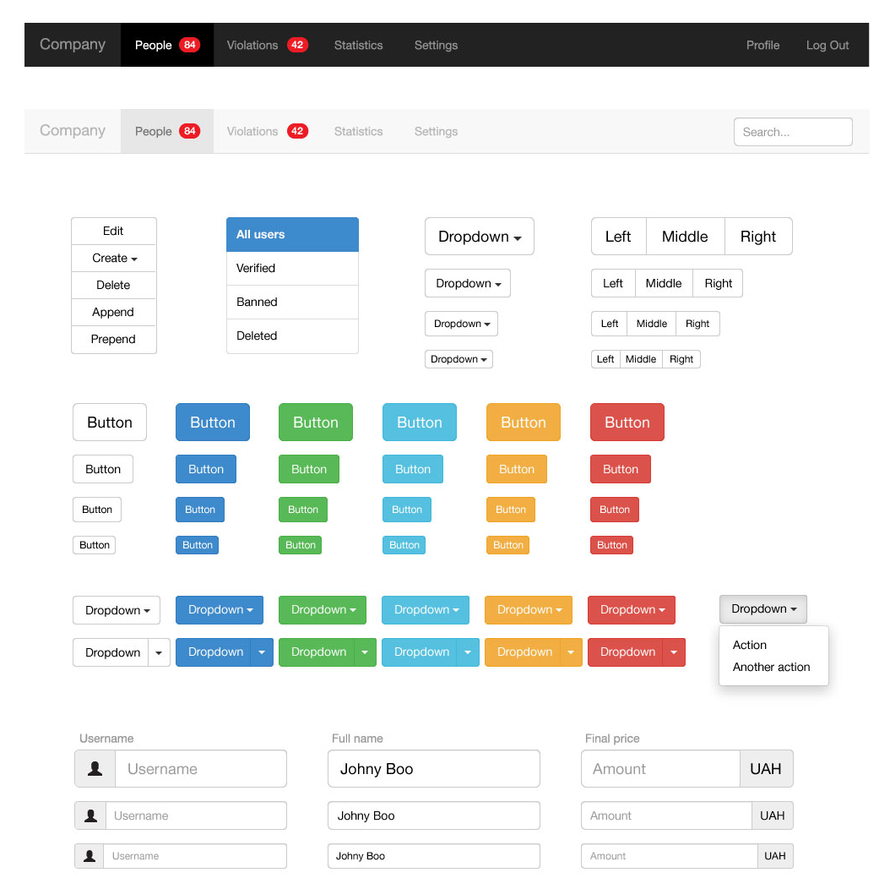
Bootstrap это в первую очередь набор компонентов (свёрстанных элементов) которые мы можем использовать при создании своих веб-страниц.
4

Slide 5
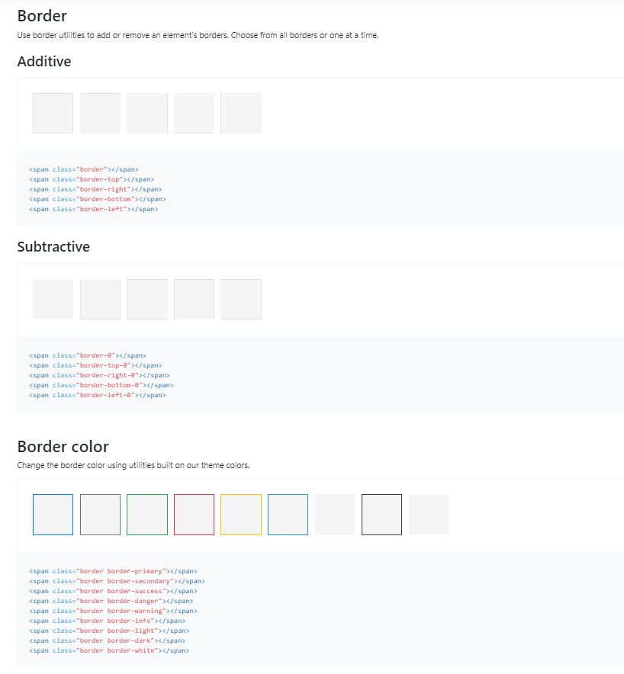
Bootstrap также содержит большое количество вспомогательных классов (к которым привязаны правила задающие небольшие фрагменты оформления) позволяющих задать от padding’ов до рамочек (border) и теней (box-shadow).
5

Slide 6
4. Bootstrap Icons

Slide 7
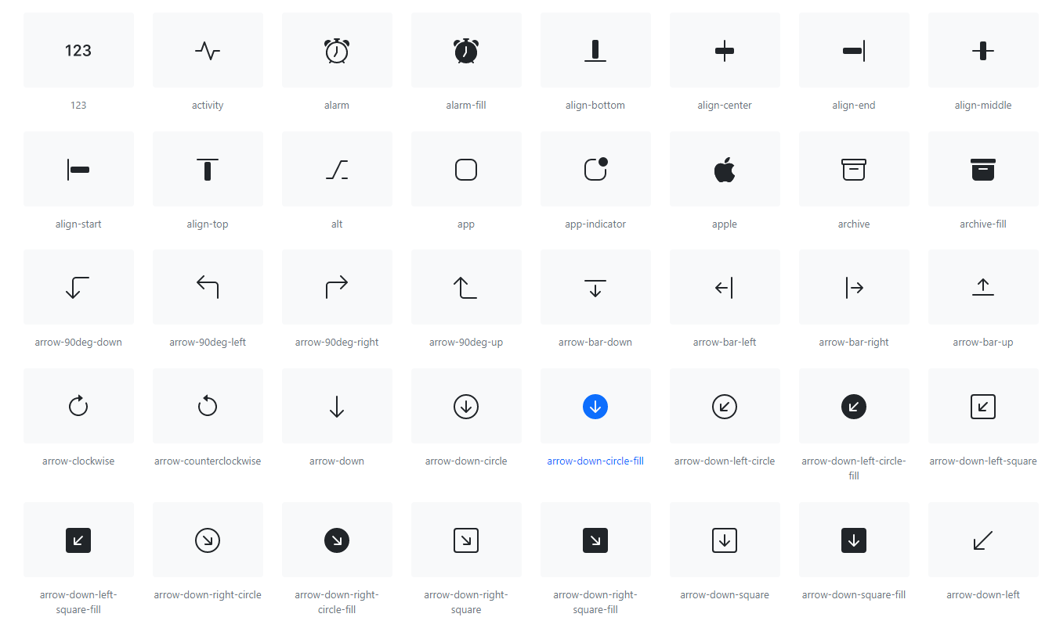
Bootstrap Icons – дополнение к Bootstrap 5
https://icons.getbootstrap.com/
7
CDN https://cdnjs.com/libraries/bootstrap-icons

Slide 8
5. Применение компонентов

Slide 9

Компонентный подход
+ Bootstrap
9

Slide 10
6. Построение шаблона страницы с Bootstrap 5

Slide 11
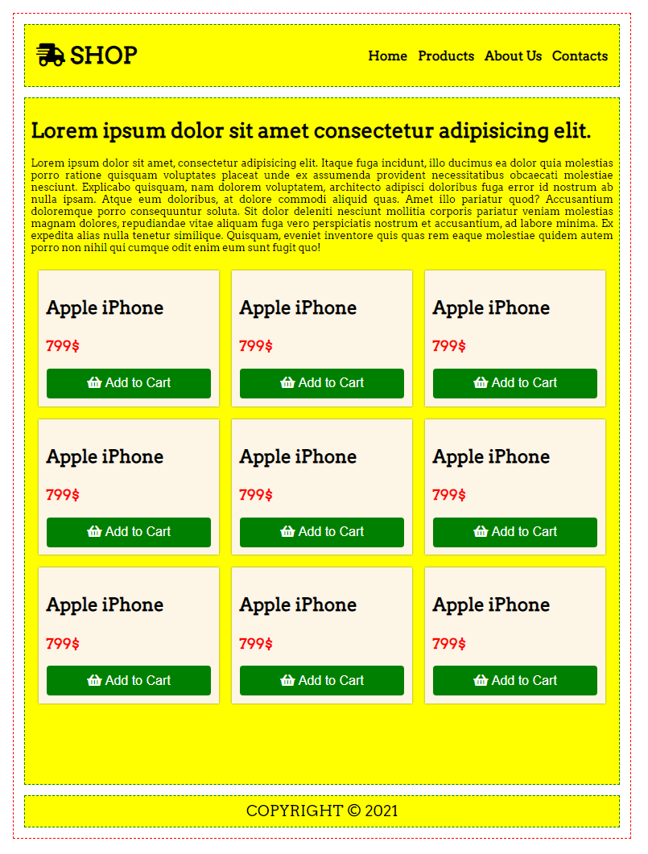
Bootstrap позволяет ускорить/упростить построение шаблона страницы при помощи компонентов и утилитарных классов.
11

Slide 12
Домашнее задание

Slide 13
Создайте компонент по макету, используя Bootstap и его компонент Card, чем менше будет своего CSS-кода, тем лучше.
13

Slide 14
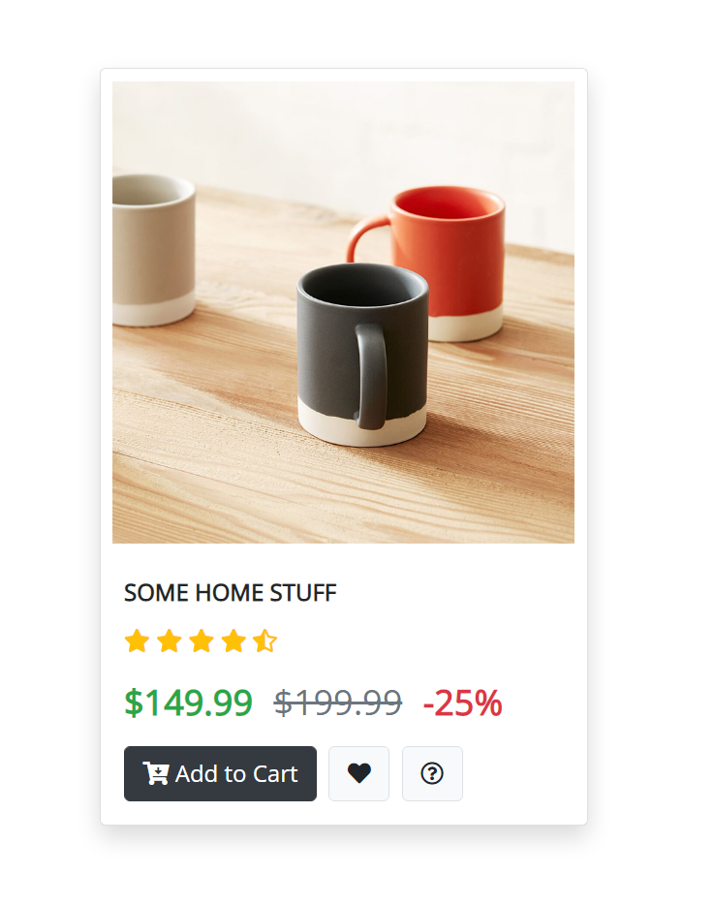
Реализуйте компонент
Bootstrap и компонент card вам помогут ;)

Slide 15
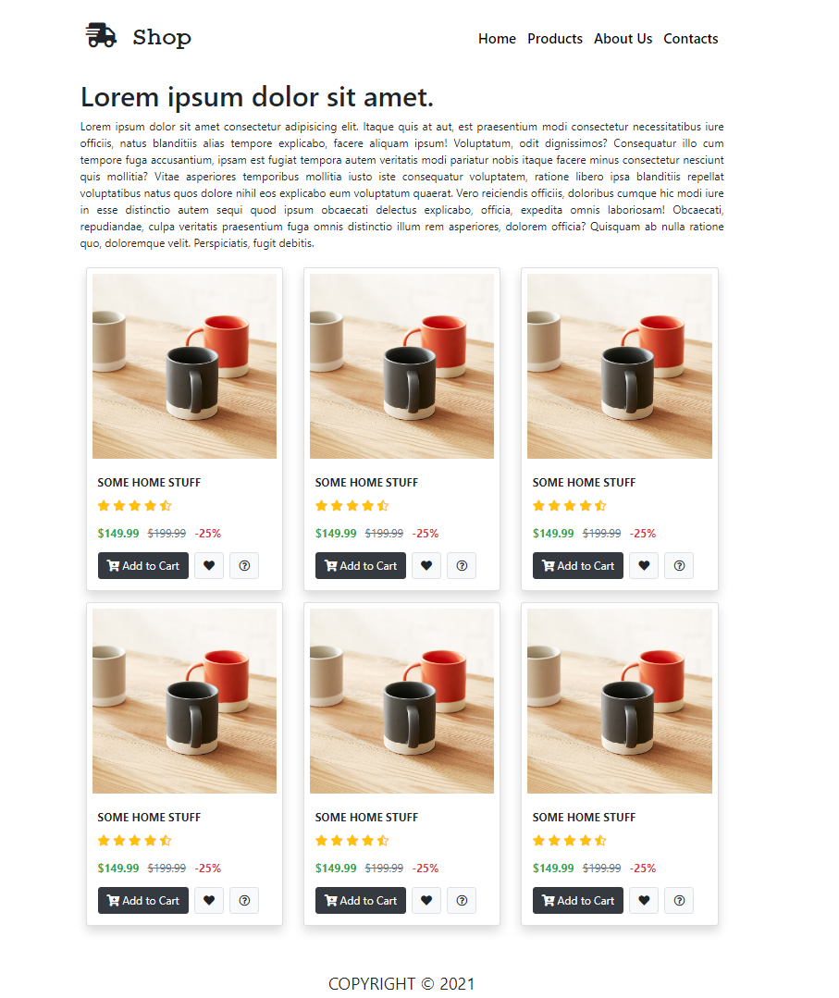
Дополнительная сложность
Создайте макет страницы, в составе которой задействуйте созданный компонент. И также чем меньше своего CSS-кода, тем лучше.
15

Slide 16
Будет полезным

Slide 17

Тем у кого сложности с английским…
https://bootstrap-4.ru/
17

Slide 18
К следующему
занятию…
!ВАЖНО!

Slide 19

1. Зарегистрируйте аккаунт на сайте GitHub
https://github.com/
И активируйте его через email
19

Slide 20
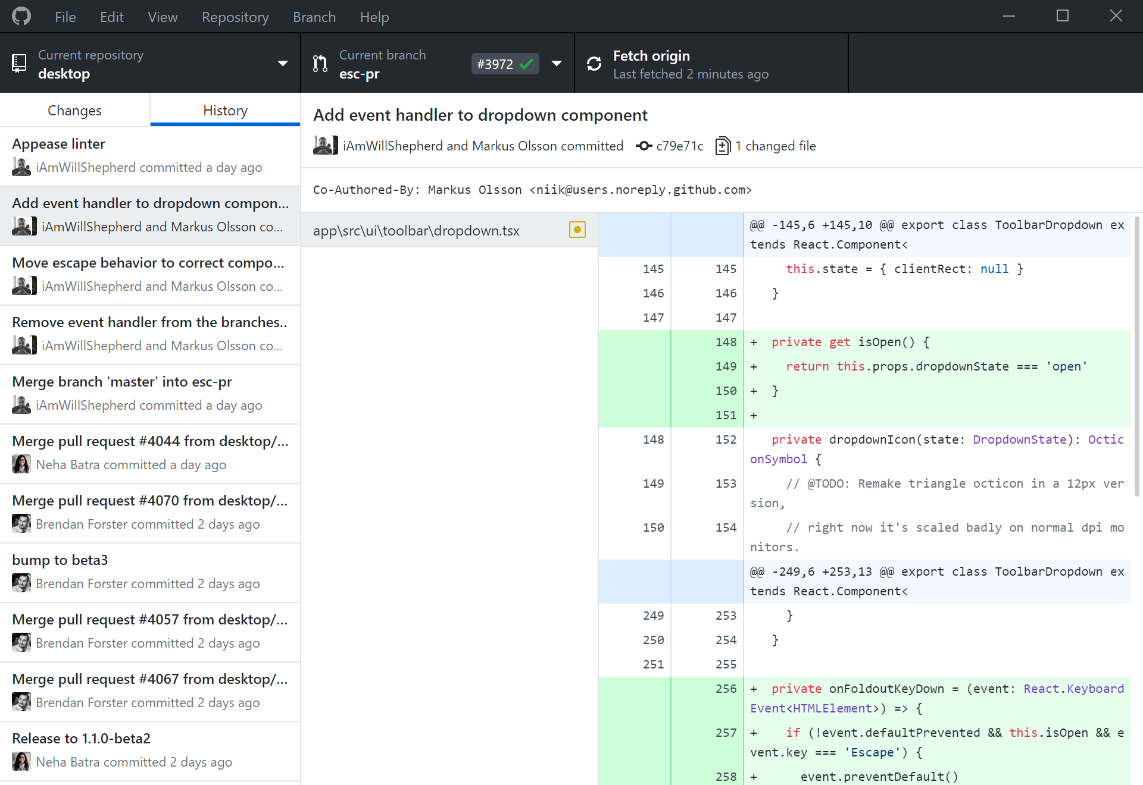
2. Скачайте и установите GitHub Desktop
https://desktop.github.com/
20

